Slide 1
Estruturas organizacionais em Unidades de Alimentação e Nutrição
Profª. Drª. Carla B. Nonino

Slide 2
Estrutura organizacional
É a BASE que permite à empresa organizar-se para atingir seus objetivos
Representada pelos órgãos e suas relações de interdependência e via hierárquica
Repartir o trabalho de acordo com as especializações necessárias para atingir seus objetivos

Slide 3
Estrutura organizacional
Como estruturar a UAN?
1. Definir os objetivos da UAN
2. Organizar as atividades da empresa em departamentos
3. Definir unidades de trabalho e hierarquia
4. Definir as funções e atividades
5. Estabelecer meios de comunicação e mecanismos de controle

Slide 4
Estrutura organizacional
Considerando uma UAN hospitalar...

Slide 5
Estrutura organizacional
Definir os objetivos da UAN
Objetivos gerais
Objetivos específicos
METAS
Gerais
Prestar assistência de saúde aos que necessitam de tratamento hospitalar
Apoiar atividades de ensino
Servir de campo de pesquisa
Específicos
Planejar alimentação de pacientes e funcionários
Desenvolver programas de educação nutricional
Planejar e executar pesquisas
Avaliar as atividades desenvolvidas pelo serviço

Slide 6
Estrutura organizacional
2. Organizar as atividades da empresa em departamentos
Cada departamento terá funções específicas para atingir determinados propósitos
As atividades são agrupadas, considerando suas relações, interações e interdependência
Divisão de Nutrição
Setor de Produção
Setor de Clínica

Slide 7
Estrutura organizacional
3. Definir unidades de trabalho e hierarquia
Dividir o trabalho entre departamentos
Estabelecer as relações de comando e subordinação
Definir:
Número e qualificação dos empregados
Complexidade e variedade das tarefas
Âmbito de supervisão de cada chefe

Slide 8
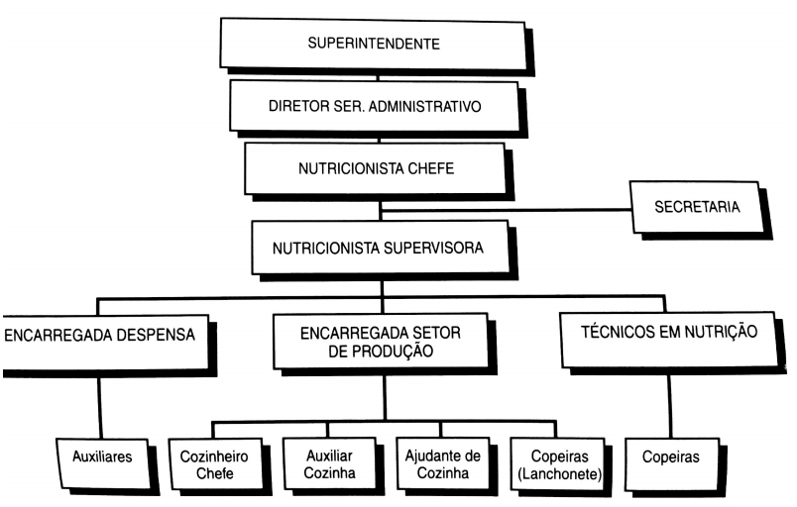
Estrutura organizacional

Slide 9
Estrutura organizacional
4. Definir as funções e atividades
A análise de função deve fornecer uma lista dos deveres e tarefas ligadas ao desempenho da mesma
Deve-se questionar:
O que o funcionário deve fazer?
Como deve fazê-lo? Quais as rotinas a serem seguidas? Quais equipamentos deve utilizar?
Quando e onde deve fazê-lo? Qual a relação com as demais tarefas?

Slide 10
Estrutura organizacional
Exemplo: Nutricionista chefe
Programar e estabelecer normas, diretrizes e padronizações dos trabalhos
Elaborar relatórios sobre as atividades do serviço
Motivação
Incrementar atividades de pesquisa
Supervisão

Slide 11
Estrutura organizacional
5. Estabelecer meios de comunicação e mecanismos de controle
Criados os departamentos, definidos os níveis hierárquico e suas atribuições, é necessário garantir atuação integrada e eficaz
Garantir que as decisões tomadas baseiem-se em informações rápidas e fidedignas
Decidir de forma rápida com grande probabilidade de acertos

Slide 12
Estrutura organizacional
Ex: Mecanismo de controle
Sistema de informática do Hospital, informa:
N° de comensais
N° de dietas especiais (hipossódica, p/ diabetes, pastosa e etc)
N° de atendimentos por nutricionista
N° de dietas enterais
Ex: Mecanismos de comunicação
Relatórios e reuniões

Slide 13
Estrutura organizacional
Departamentalização

Slide 14
Estrutura organizacional
Departamentalização por objetivo:
Forma de organizar as atividades da Empresa, de maneira a facilitar a consecução de seus objetivos
Divisão de Nutrição
Setor de Ensino
e Pesquisa
Setor de Clínica

Slide 15
Estrutura organizacional
Departamentalização por produtos ou serviços:
Quando são agrupadas, no mesmo departamento, atividades ou tarefas relacionadas com determinado produto ou serviço
Divisão de Nutrição
Setor de Dieta
Geral
Setor de Dieta
Especial

Slide 16
Estrutura organizacional
Departamentalização por clientela:
Quando são reunidas todas as atividades e tarefas destinadas a um determinado grupo de pessoas ou clientes
Nutrição e Dietética
Clínica
Materno-Infantil
Clínica Médica
Clínica Cirúrgica

Slide 17
Estrutura organizacional
Departamentalização por área geográfica:
Também denominada territorial ou regional
Ocorre em empresa geograficamente descentralizadas, em que é conveniente a reunião de todas as atividades executadas em uma determinada região, sob a chefia de um administrador local
Divisão de Nutrição
Refeitório
Zona Leste
Refeitório
Zona Sul
Refeitório
Zona Norte

Slide 18
Estrutura organizacional
Departamentalização por processo ou técnica:
Quando são reunidas, no mesmo departamento, atividades desenvolvidas por pessoas que utilizam o mesmo tipo de equipamento ou serviço, propiciando concentração dos profissionais de determinada especialização.
Setor de Produção
Armazenagem
Pré-preparo
Cocção

Slide 19
Estrutura organizacional
Recapitulando...
Definir os objetivos gerais
Desdobrar o objetivo geral em específico
Dividir as atividades a serem desenvolvidas, visando a execução dos objetivos
Agrupar as atividades considerando a semelhança e importância para a alcance dos objetivos
Definir as atribuições das respectivas unidades

Slide 20
Estrutura organizacional
Representação da Estrutura Organizacional:
A estrutura organizacional pode ser representada de duas formas:
Representação Literal:
Documentos legislativos que orientam o funcionamento da UAN
Literal
Gráfica

Slide 21
Estrutura organizacional
Representação Gráfica:
Organograma
e
Funcionograma

Slide 22
Estrutura organizacional
Organograma
Principal função é apontar os sistemas de responsabilidade e autoridade da organização
Pode ser Vertical, horizontal, em barras, circular, em círculos e outros
Vertical (clássico) : mais utilizado. Representa claramente a hierarquia na empresa
Horizontal: também criado como base na hierarquia da empresa, mas tem essa característica amenizada pelo fato do cargo mais baixo não estar abaixo dos outros

Slide 23
VERTICAL
Diretor
Diretor Assistente
Gerente 1
Gerente 2
Gerente 3
Funcionário
Funcionário
Funcionário
Funcionário
Funcionário

Slide 24
HORIZONTAL
Diretor
Gerente 1
Funcionário
Funcionário
Gerente 2
Funcionário
Nível 1
Nível 2
Nível 3
Funcionário
Funcionário

Slide 25
Estrutura organizacional
Barras
Divisão de Nutrição e Dietética
Seção de Produção
Preparo e Cocção
Pré-preparo
Cocção
Pré-preparo
Seção Produção
Armazenagem
Açougue
Setorial
Divisão de Nutrição e Dietética
Seção de Dietética

Slide 26
Estrutura organizacional
Funcionograma:
É um gráfico que mostra atividades e funções que cada departamento é responsável
Objetivos
Possibilitar um conhecimento mais íntimo da organização
Fornecer detalhes do departamento em estudo
Tornar evidentes as funções que justificam os departamentos

Slide 27
Estrutura organizacional
Divisão de Nutrição
e Dietética
Seção de Abastecimento
Elabora previsão de material,
Recebe e inspeciona o material,
Armazena o material,
Distribui o material mediante requisição.
Seção de Produção
Programa cardápio,
Requisita o material,
Prepara alimentação,
Distribui refeições.
Seção de Dietoterapia
Avalia o estado nutricional do paciente,
Participa da prescrição dietética,
Estabelece as preparações relativa a dieta
dos pacientes.

Slide 28
Estrutura organizacional
Fluxograma:
Ferramentas de representação gráfica do trabalho realizado na organização
Facilita a visualização gráfica dos passos de um processo

Slide 29
Estrutura organizacional
Exemplo: FLUXOGRAMA PARA HIGIENIZAÇÃO DE HORTALIÇAS
Lavar em água corrente folha por folha
Retirar partes não comestíveis
Sanitizar com solução de hipoclorito a 200 ppm por 15m
Enxaguar em água potável

Slide 30
Estrutura organizacional
Normas:
Podem ser administrativas ou técnicas
Objetivos
Sanar dúvidas do dia-a-dia
Facilitar a integração ou substituição de funcionários
Normas administrativas:
Correspondem ao conjunto de ordens de serviço de uma autoridade administrativa
Pode estar relacionada a atitudes ou atividades burocráticas
Exemplo: “Não é permitido a entrada de pessoal sem uniforme nas dependências da cozinha”

Slide 31
Estrutura organizacional
Normas técnicas:
Explicam a forma como deve ser executada uma determinada tarefa
Uma única tarefa pode envolver vários profissionais.
Norma técnica para medição de temperatura em alimentos:
1. Téc. Nutrição: higienizar termômetro em álcool 70º
2. Téc. Nutrição: introduzir o termômetro de haste até o centro geométrico do alimento
3. Téc. Nutrição: aguardar cerca de dois minutos para leitura
4. Téc. Nutrição: registrar em mapa de controle de temperatura
5. Nutricionista: checar o mapa de atividades/funcionários

Slide 32
Estrutura organizacional
Rotinas:
É a padronização de atividades dentro de cada função na UAN, por meio de uma descrição detalhada
Direciona o trabalho, evitando que os funcionários recém-admitidos aprendam o trabalho com funcionários mais antigos, adquirindo vícios
Rotina para lavagem e desinfecção de refresqueira,
Rotina para retirada de prescrição dietoterápica,
Rotina para lavagem de materiais.

Slide 33
Estrutura organizacional
Rotina do açougue
Moer as carnes do almoço da área da dietética
Separar e entregar as carnes do almoço da dietética
Manipular as carnes do jantar da dietética e se possível do almoço do próximo dia
Manipular as carnes do jantar da geral e do plantão noturno
Manipular as carnes do almoço da geral
Limpeza do setor de manipulação de carnes

Slide 34
Estrutura organizacional
Roteiros:
É a definição de horários para desenvolvimento de cada tarefa a ser executado descritas na rotina
Com a implementação de horários à rotina:
O serviço é dividido de maneira adequada
Aumenta a produtividade
Facilita a supervisão
Evita o cruzamento de fluxos

Slide 35
Estrutura organizacional
Roteiro para ajudante de cozinha responsável pela higienização de louças e utensílios.
7:00 h – apresentação ao serviço
7:30 às 8:30 h – limpeza de mesas e cadeiras do refeitório
8:30 às 10:30 h – lavagem de panelas
10:30 às 14:30 h – lavagem de louça da refeição
14:30 às 15:30 h – almoço
15:30 às 16:30 h – lavagem e higienização da máquina de lavar louças,
16:30 às 17:30 h – lavagem de panelas
14:30 às 15:30 h - lavagem e higienização da área de trabalho

Slide 36
Estrutura organizacional
Cronograma:
É a definição de datas ou períodos para execução de determinada tarefa
Cronograma de férias
Cronograma de desinsetização
Cronograma de limpeza de caixa-d’água

Slide 37
Estrutura organizacional
Exercício
UAN - Restaurante universitário
UAN - Empresa para atender trabalhadores
UAN - Empresa para atender diretoria
UAN - Hospitalar
UAN - Presidio

Slide 38
Estrutura organizacional
Cada grupo deverá:
1. Pesquisar sobre a UAN pré estabelecida
2. Definir os objetivos da UAN
3. Definir o numero de comensais
4. Elaborar uma estrutura organizacional

